Slide 1
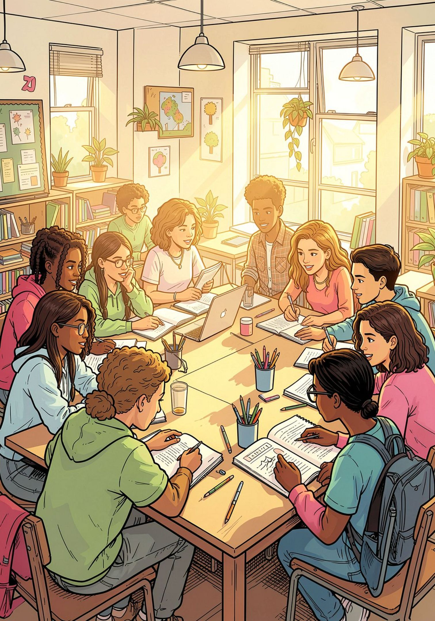
Mengakomodasi Perbedaan Individual dalam Mewujudkan Pembelajaran Inklusif dan Berkeadilan

Slide 2
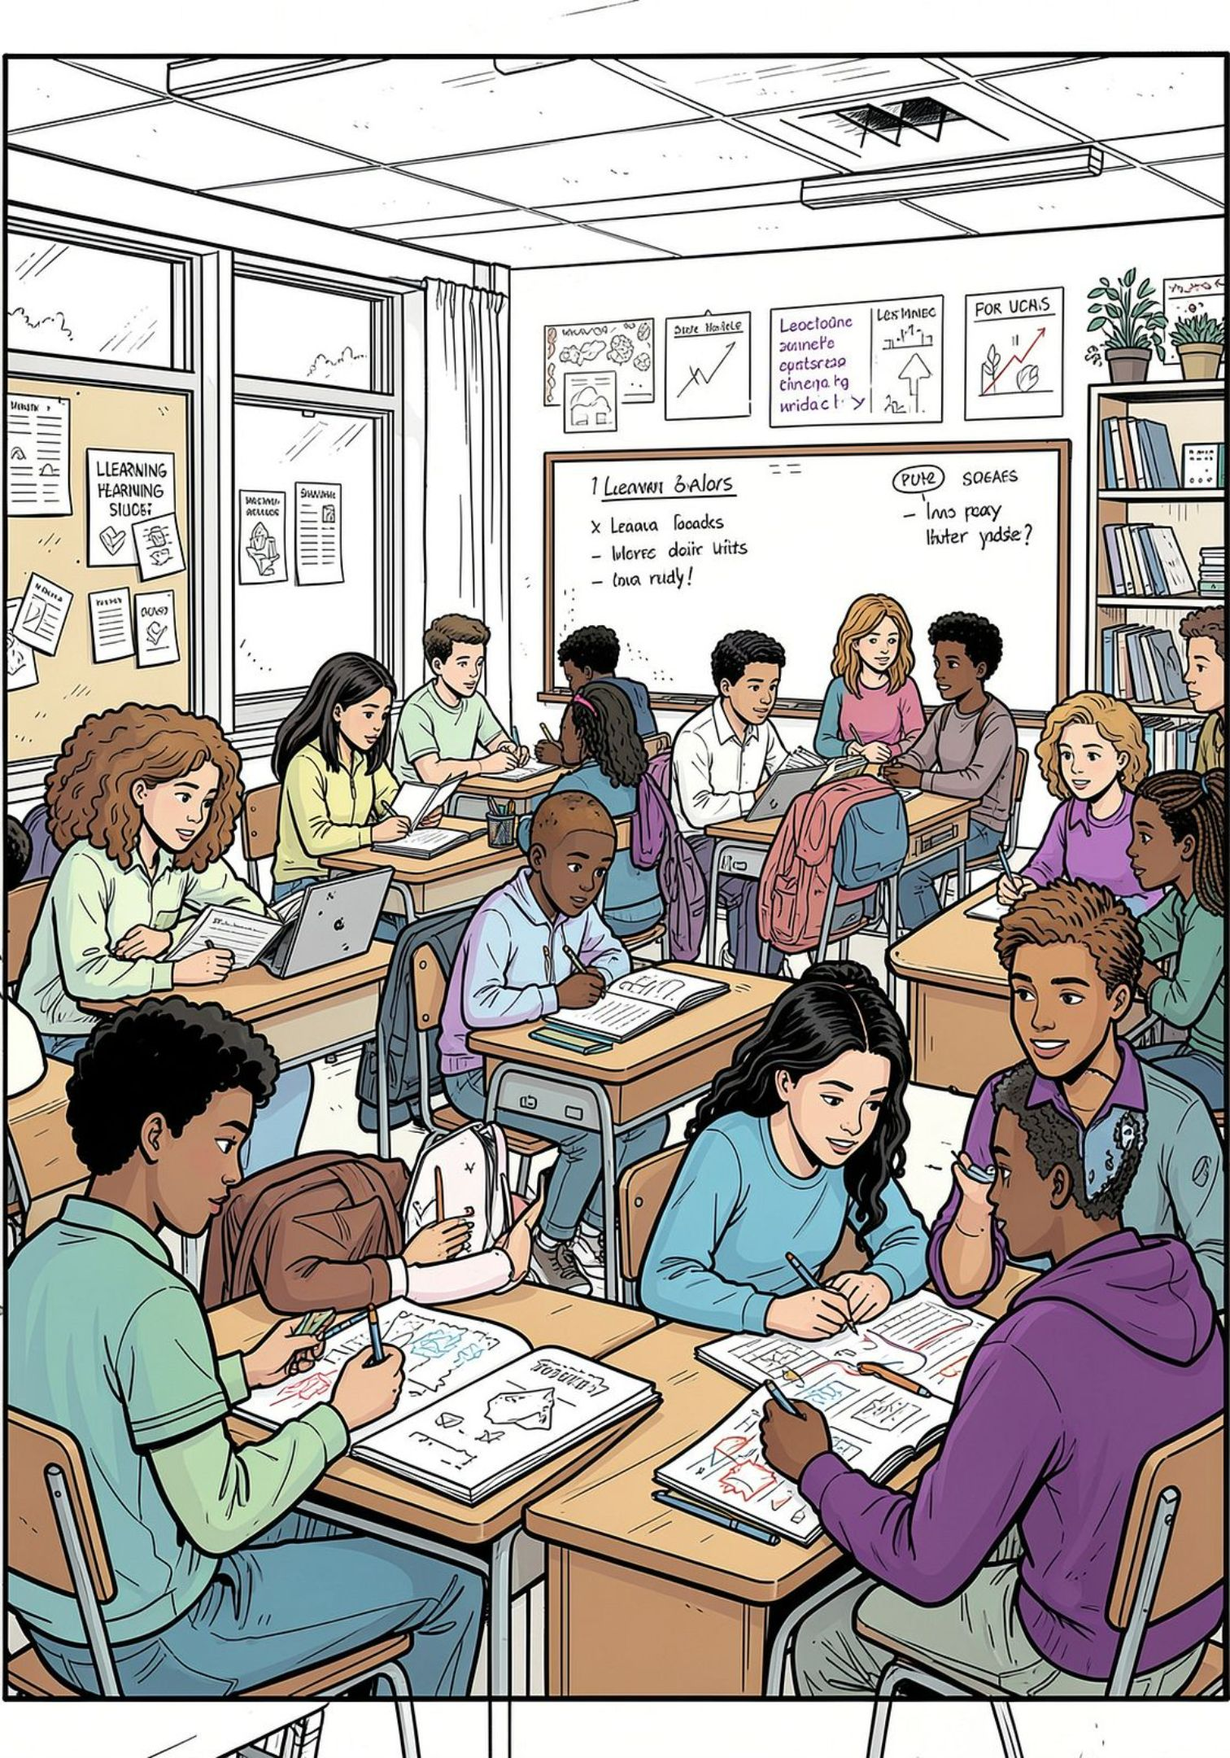
Latar Belakang
Di dalam satu kelas, setiap murid memiliki latar belakang, keunikan, dan bekal awal yang berbeda. Sebagian siswa lebih cepat mengerti materi melalui media visual, sebagian lebih nyaman menyimak penjelasan secara lisan, dan sisanya baru bisa paham jika berinteraksi langsung dengan objek belajar.
Keberagaman Siswa
Masalah Metode Seragam
Keberagaman mencakup kemampuan kognitif, bakat, minat, karakter, kondisi sosial-ekonomi keluarga, hingga adanya kebutuhan khusus tertentu.
Menerapkan metode mengajar yang kaku dan seragam bagi seluruh siswa—seperti memberi ukuran sepatu yang sama untuk semua kaki—sebenarnya bentuk perlakuan yang tidak adil.
Solusi: Pembelajaran Berdiferensiasi
Melalui pemetaan profil dan analisis kebutuhan siswa di awal, pendidik dapat merancang pembelajaran yang dinamis dan proporsional, memastikan setiap anak memperoleh bantuan belajar yang relevan sesuai potensi uniknya.

Slide 3


Rumusan & Tujuan Masalah
Rumusan Masalah
Tujuan
1
Pengaruh Perbedaan Individual
Mengenali perbedaan setiap siswa: minat, bakat, cara belajar, kepribadian, dan kebutuhan khususnya.
Bagaimana perbedaan kemampuan, minat, bakat, gaya belajar, kepribadian, latar sosial, dan kebutuhan khusus mempengaruhi pembelajaran?
Memahami cara mengajar yang bervariasi agar semua dapat kesempatan belajar yang adil dan hasil yang maksimal.
2
Mengajar Secara Berdiferensiasi
Bagaimana cara mengajar secara beragam supaya semua siswa diperlakukan secara adil tanpa harus disamaratakan?
Membuat rencana pembelajaran yang pas, sesuai dengan karakter dan kebutuhan nyata siswa di kelas.
3
Merancang Rencana Pembelajaran
Bagaimana membuat rencana pembelajaran yang sesuai dengan kondisi nyata para siswa di kelas?

Slide 4



Pengaruh Perbedaan Siswa terhadap Cara Belajar
Setiap siswa lahir dan tumbuh dengan kondisi yang berbeda. Keunikan inilah yang membuat cara mereka menyerap pelajaran di kelas tidak bisa disamaratakan.
Daya Tangkap & Kemampuan
Gaya Belajar & Minat
Karakter & Latar Belakang
Siswa yang cepat paham butuh soal tantangan, sedangkan yang masih bingung butuh bantuan bertahap.
Anak visual lebih mudah paham lewat gambar, anak auditori lewat penjelasan/diskusi, dan anak kinestetik lewat praktik langsung. Pelajaran akan jauh lebih menarik jika dikaitkan dengan hobi mereka.
Siswa ekstrovert senang berdiskusi kelompok, sedangkan yang introvert lebih nyaman belajar sendiri. Selain itu, kondisi ekonomi dan kebutuhan khusus juga memengaruhi kecepatan serta kemudahan mereka saat belajar.
Karena tiap anak berbeda, kebutuhan belajarnya pun beda. Memakai satu cara mengajar untuk semua orang hanya akan mengabaikan siswa yang butuh bantuan lain.

Slide 5
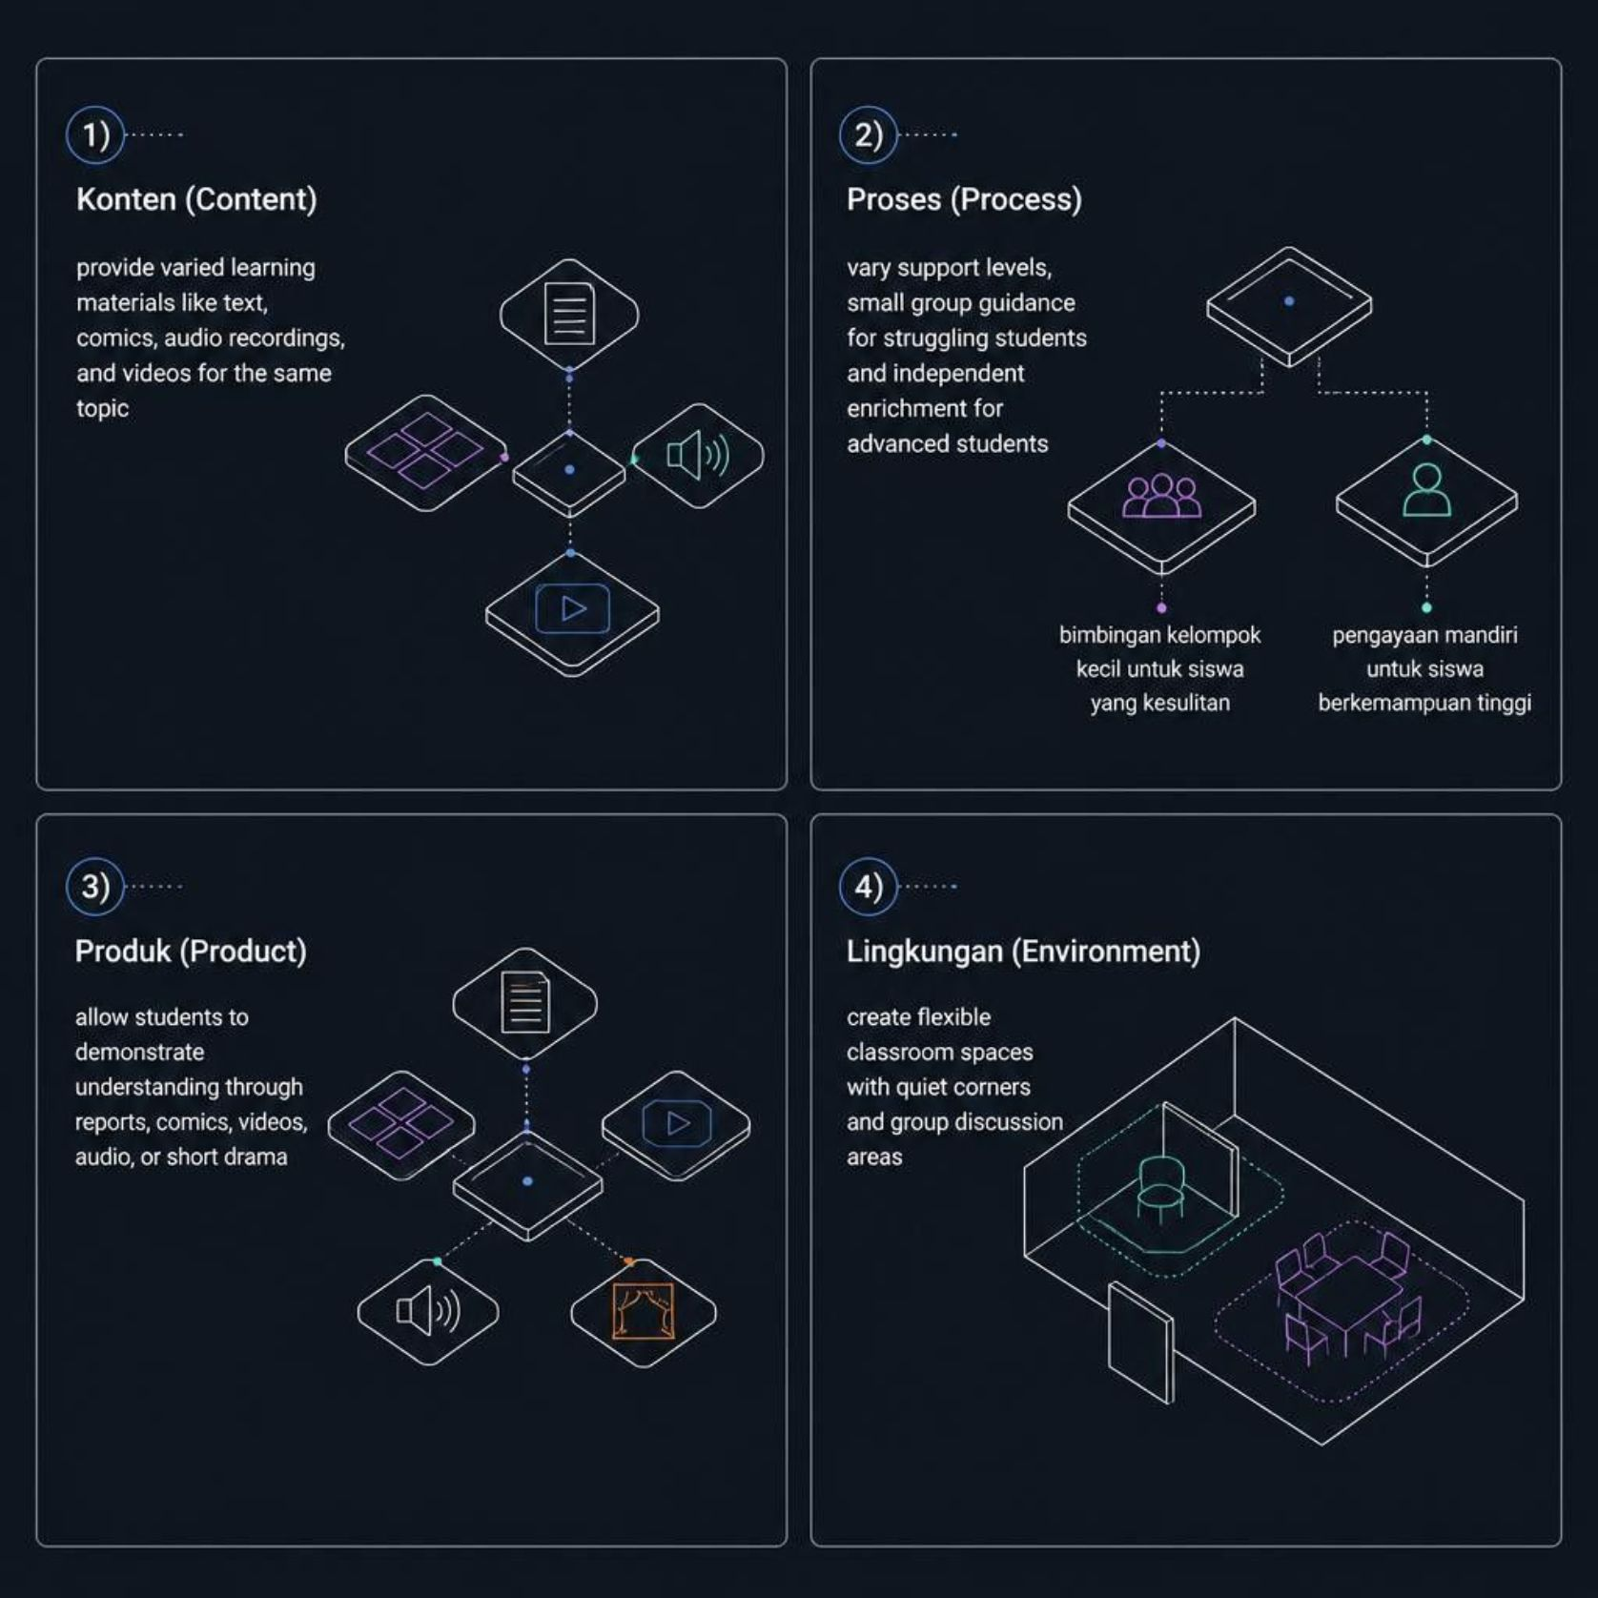
4 Pilar Diferensiasi Pembelajaran
Adil dalam mengajar bukan berarti memberikan perlakuan yang persis sama, melainkan memberikan bantuan sesuai yang dibutuhkan tiap siswa agar mereka bisa mencapai target yang sama.
Prinsip Utama
Untuk menerapkannya, guru bisa membedakan 4 hal di kelas: Konten (menyediakan pilihan media belajar untuk topik yang sama), Proses (memvariasikan tingkat bantuan belajar), Produk (membebaskan siswa memilih cara menunjukkan pemahamannya), dan Lingkungan Belajar (menata ruang kelas yang fleksibel). Pendekatan ini memastikan semua siswa mendapatkan hak belajar yang adil.

Slide 6
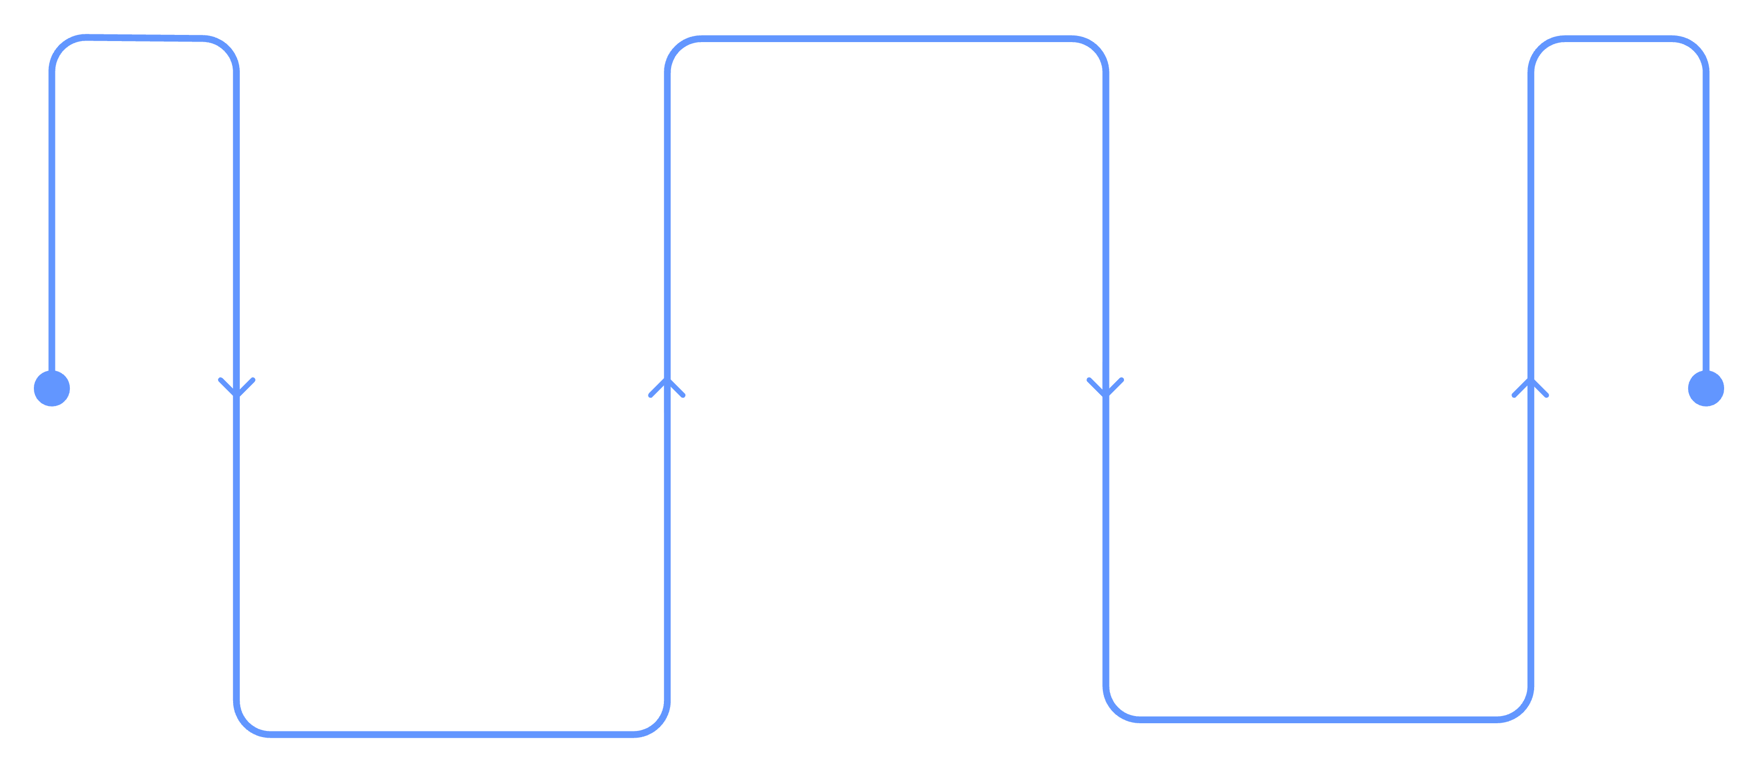
Langkah Merancang & Kesimpulan
Rencana & Media
Tetapkan target dan tingkat kesulitan
Jalankan & Evaluasi
Analisis Awal
Gunakan survei dan pre-quiz
Fasilitasi kelompok, nilai proses
Guru bertindak sebagai pendamping yang berkeliling membantu kelompok yang kesulitan. Penilaian tidak hanya melihat nilai akhir ujian, tetapi juga menghargai proses dan kemajuan belajar yang dicapai tiap anak.
Kesimpulan: Setiap peserta didik memiliki keunikan individual seperti tingkat kemampuan, minat, gaya belajar, dan latar belakang yang secara langsung menentukan kebutuhan belajar mereka di kelas. Pembelajaran berdiferensiasi mewujudkan keadilan belajar melalui penyesuaian pada elemen konten, proses, produk, dan lingkungan belajar. Semua ini bisa terwujud jika guru mau memulai dengan mengenali kondisi awal siswa terlebih dahulu, merancang kegiatan belajar yang fleksibel dan bervariasi, serta mendampingi proses tumbuh kembang anak secara telaten.

